Slide 1
Ισότητα στην Εργασία και Απασχόληση
Τα Αποτελέσματα
Παγκύπριας Έρευνας
Μάρτιος 2012

Slide 2
Η ΤΑΥΤΟΤΗΤΑ ΤΗΣ ΕΡΕΥΝΑΣ
- ΑΝΑΘΕΤΟΥΣΑ ΑΡΧΗ: Επιτροπή Ισότητας των Φύλων στην Απασχόληση και Επαγγελματική Εκπαίδευση
ΦΟΡΕΑΣ : Έδρα ΟΥΝΕΣΚΟ για την Ισότητα των Φύλων και την Ενδυνάμωση των Γυναικών
Περίοδος διεξαγωγής: Οκτώβριος 2011- Φεβρουάριος 2012
Πληθυσμός: Οι εργαζόμενοι στον ιδιωτικό και δημόσιο τομέα στην Κύπρο
Δείγμα: 1500 άτομα:860 Γυναίκες, 650 Άνδρες

Slide 3
ΜΕΘΟΔΟΛΟΓΙΑ: Μικτή έρευνα, ποσοτική και ποιοτική
Όργανα έρευνας:
Ερωτηματολόγιο με 72 ερωτήσεις:
Τηλεφωνικές συνεντεύξεις: >250
Προσωπικές συνεντεύξεις: 10 άτομα
Αναλύσεις:
SPSS: περιγραφική και παραγοντική
Content analysis: Ανάλυση περιεχομένου
Discourse analysis: Ανάλυση λόγου

Slide 4
ΘΕΩΡΗΤΙΚΟ ΥΠΟΒΑΘΡΟ
ΑΝΙΣΟΤΗΤΑ= Ηγεμονία και Καταπίεση
Συνθήκες Αξίες
Ανωτερότητα-Κατωτερότητα
Ιστορικές Στερεότυπα
Κοινωνικές Προκαταλήψεις
Πολιτικές
Οικονομικές
Ινστρουμενταλισμός
Πατριαρχία
Πολιτιστικές Συντηρητισμός
ΡΑΤΣΙΣΜΟΣ

Slide 5
Ρατσισμός: Η πεποίθηση ότι οι διαφορές (π.χ. ατομικές , εθνικές, φύλου, πολιτιστικές, ηλικιακές) καθορίζουν και διαφορετικά επιτεύγματα με τρόπο που οι ανώτεροι να κυβερνούν τους κατώτερους:
Σχέσεις ιεραρχίας/ δεσποτείας/ηγεμονίας
Προνομιούχοι VS μη προνομιούχων
Δυνατοί Vs αδυνάτων

Slide 6
ΑΠΟΤΕΛΕΣΜΑΤΑ
ΠΕΡΙΓΡΑΦΙΚΗ ΑΝΑΛΥΣΗ ΕΡΩΤΗΜΑΤΟΛΟΓΙΩΝ: ΤΑ ΧΑΡΑΚΤΗΡΙΣΤΙΚΑ ΤΟΥ ΔΕΙΓΜΑΤΟΣ
ΠΑΡΑΓΟΝΤΙΚΗ ΑΝΑΛΥΣΗ- ΤΑΣΕΙΣ ΚΑΙ ΣΤΕΡΕΟΤΥΠΑ
ΔΙΑΦΟΡΕΣ ΟΜΑΔΩΝ
ΑΝΑΛΥΣΗ ΣΥΝΕΝΤΕΥΞΕΩΝ ΚΑΙ Ο ΛΟΓΟΣ ΤΩΝ ΓΥΝΑΙΚΩΝ

Slide 7
ΠΕΡΙΓΡΑΦΙΚΗ ΑΝΑΛΥΣΗ ΕΡΩΤΗΜΑΤΟΛΟΓΙΩΝ
Συμμετέχοντες, Τομείς απασχόλησης, Θέσεις, Εκπαίδευση
Μορφές και ποσοστά Σεξουαλικής Παρενόχλησης

Slide 8
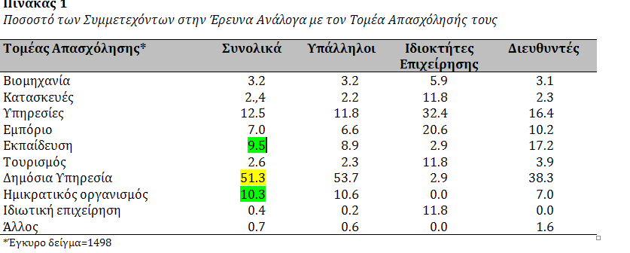

Slide 9
Σε αριθμούς:
433 –Ιδιωτικός τομέας
769- Δημόσια Υπηρεσία
154- Ημικρατικός Οργανισμός
142 -Εκπαίδευση

Slide 10
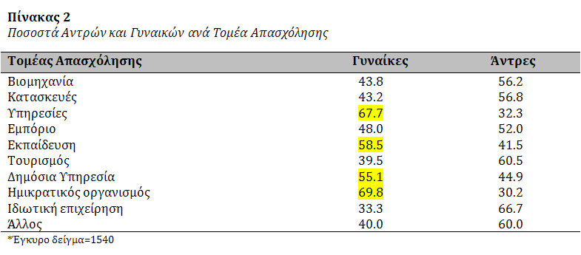

Slide 12
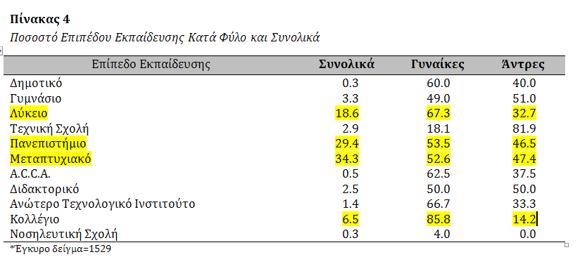

Slide 13
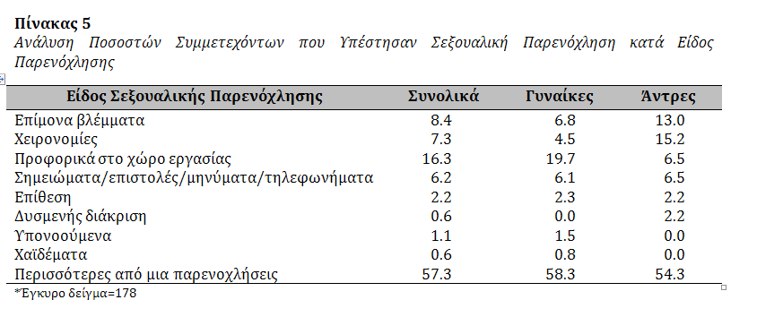

Slide 14
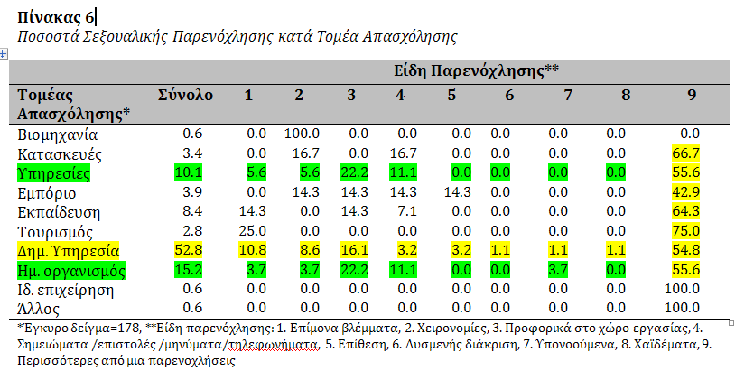

Slide 15
Επιτροπή Ισότητας των Φύλων στην Απασχόληση και Επαγγελματική Εκπαίδευση και Κώδικας Σεξουαλικής Παρενόχλησης
Οι συμμετέχοντες στην έρευνα ρωτήθηκαν κατά πόσο γνωρίζουν τι είναι και τι κάνει η Επιτροπή Ισότητας των Φύλων (ΕΙΦ).
Το ποσοστό του έγκυρου δείγματος (1506) που απάντησε θετικά ανέρχεται στο 36,2%. Από το σύνολο των γυναικών του δείγματος μόνο το 35.7% γνωρίζει την ΕΙΦ, ενώ αντίστοιχο ποσοστό παρατηρείται και στους άντρες (36%).
Το 25.3% των αντρών ιδιοκτητών αλλά και των διευθυντών μιας επιχείρησης ανέφεραν ότι έχουν τον Κώδικα Σεξουαλικής Παρενόχλησης στην επιχείρηση τους, ενώ το αντίστοιχο ποσοστό των γυναικών ήταν 13,3%.

Slide 16
ΠΑΡΑΓΟΝΤΙΚΗ ΑΝΑΛΥΣΗ- ΤΑΣΕΙΣ ΚΑΙ ΣΤΕΡΕΟΤΥΠΑ

Slide 17
ΤΑΣΕΙΣ ΚΑΙ ΣΤΕΡΕΟΤΥΠΑ
Το Ερωτηματολόγιο της έρευνας ζητούσε από τους συμμετέχοντες να διατυπώσουν το βαθμό συμφωνίας ή διαφωνίας τους με 72 δηλώσεις (Κλίμακα από 1-5)
Οι δηλώσεις: Αντιλήψεις των Κυπρίων εργαζόμενων για την Ισότητα Αντρών και Γυναικών στην Εργασία και Απασχόληση

Slide 18
Η παραγοντική ανάλυση ανέδειξε οκτώ (8) παράγοντες με υψηλή και ικανοποιητική εσωτερική αξιοπιστία
(Cronbach’s alpha από 0.83 μέχρι 0.94 για τους 5 πρώτους παράγοντες και 0.79 για τους άλλους 3)
Παράγοντες= Στερεοτυπικές αντιλήψεις = Γενικευμένες απόψεις-προκαταλήψεις εις βάρος ομάδων του πληθυσμού

Slide 19
ΣΤΕΡΕΟΤΥΠΑ
Ανωτερότητα αντρών στον χώρο εργασίας
Αποδοχή εργασιακών ανισοτήτων εις βάρος των γυναικών και ενοχοποίηση της γυναίκας
Προτίμηση ευπαρουσίαστων ατόμων χωρίς οικογενειακές υποχρεώσεις
Ηλικιακός ρατσισμός εις βάρος ατόμων >40 ετών
Ανισότητα ευκαιριών και συνθηκών εργασίας υπέρ των αντρών
Ρατσισμός εις βάρος των «άλλων» (ατόμων με διαφορετική εθνικότητα/φυλή και αποκλίνουσες σεξουαλικές προτιμήσεις)
Ηλικιακός ρατσισμός εις βάρος νέων ατόμων (<40 ετών)
Διάκριση σε αντρικά/γυναικεία επαγγέλματα

Slide 20
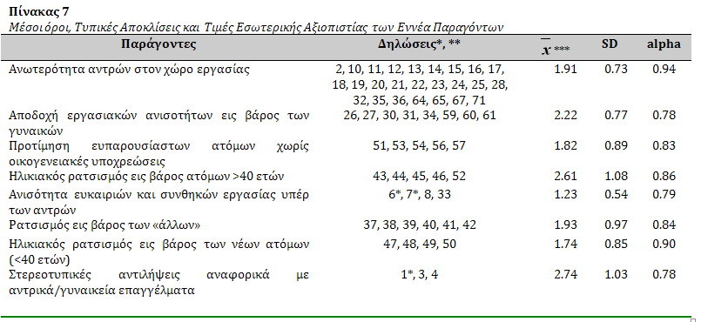

Slide 21
Ανωτερότητα αντρών στον χώρο εργασίας
Οι άντρες είναι καλύτεροι από τις γυναίκες σε θέσεις λήψης αποφάσεων
Οι γυναίκες αποδίδουν καλύτερα σε θέσεις λιγότερο απαιτητικές
Οι γυναίκες υπερτερούν στην επικοινωνία και γι αυτό τους αξίζουν θέσεις όπως δακτυλογράφου γραμματέως και γενικά βοηθητικού διαχειριστικού προσωπικού.
Ο άντρας πρέπει να δίνει προτεραιότητα στην προσπάθεια για κατάκτηση υψηλά αμειβόμενης θέσης στην καριέρα του
Πιστεύω ότι η γυναίκα δεν διαθέτει όλες εκείνες τις ψυχικές αντοχές και δυνάμεις που απαιτούνται για την ορθή και αποτελεσματική διαχείριση των θεμάτων μιας υψηλόβαθμης θέσης.
Ο άντρας είναι αυτός που πρέπει να αναλαμβάνει τα έξοδα της οικογένειας
Οι γυναίκες ανήκουν στην οικογένεια, ενώ οι άντρες στον κόσμο εργασίας
Πιστεύω ότι η γυναίκα πρέπει να δίνει προτεραιότητα στη δημιουργία οικογένειας και στην ικανοποίηση των υποχρεώσεων που αυτή δημιουργεί.

Slide 22
Πιστεύω ότι ο άντρας είναι επιθετικός και δυνατός άρα μπορεί να επιτύχει περισσότερα οφέλη για την εταιρεία/υπηρεσία στην οποία εργάζεται μέσα στα πλαίσια του σύγχρονου σκληρού ανταγωνισμού σε σύγκριση με μια γυναίκα.
Νιώθω μεγαλύτερη εμπιστοσύνη σε έναν άντρα να κρατά υπεύθυνες θέσεις στην εταιρεία που εργάζομαι παρά σε μια γυναίκα
Πιστεύω ότι μιας χαμηλής ή μέτριας ένταση εργασία είναι καλύτερη για τη γυναίκα.
Πιστεύω ότι η γυναίκα είναι λιγότερα αφοσιωμένη στην εργασία της σε σχέση με τον άντρα.
Πιστεύω ότι η γυναίκα παρασύρεται από το συναίσθημα για τη λήψη μιας απόφασης

Slide 23
Μου είναι πιο εύκολο να κάνω αρνητική κριτική και παρατηρήσεις σε γυναίκα υπάλληλο παρά σε άντρα.
Πιστεύω ότι η σκέψη του άνδρα είναι λογική, άρα είναι ικανός να πάρει μια ορθή απόφαση.
Είναι προτιμότερο να δίνονται ευκαιρίες ανέλιξης/αυξήσεων/προόδου σε άνδρες παρά σε γυναίκες.
Η φύλαξη των παιδιών στις ώρες εργασίας είναι δουλεία της γυναίκας.
Καλύτερα οι γυναίκες να προσλαμβάνονται στο δημόσιο. Οι επιχειρήσεις δεν αντέχουν τις πολλαπλές άδειες που δικαιούνται.
Πιστεύω ότι σε θέματα τεχνολογίας και πληροφορικής οι άντρες είναι πιο αποτελεσματικοί από τις γυναίκες

Slide 24
Προτιμώ τους άντρες υπάλληλους
Πιστεύω ότι η επαγγελματική καταξίωση της γυναίκας συμβαίνει εις βάρος της οικογένειας
Οι οικογενειακές υποχρεώσεις δεν επιτρέπουν στη γυναίκα να εργάζεται σε υπεύθυνες θέσεις.
Πιστεύω ότι ειδικές συνθήκες(συχνές απουσίες, εσπευσμένη αναχώρηση πριν την λήξη του ωραρίου) δικαιολογούν την μισθολογική διαφορά κατά των γυναικών
Με βάση τα δικαιώματα που δίνει ο νόμος στη γυναίκα εργαζόμενη (άδεια λοχείας επιδόματα άδεια μητρότητας) είναι προτιμότερο να συμπληρώνονται οι κενές θέσεις εργασίας με άντρα υποψήφιο παρά με γυναίκα.
Η σεξουαλική παρενόχληση είναι πρόφαση των γυναικών

Slide 25
Αποδοχή εργασιακών ανισοτήτων εις βάρος των γυναικών και ενοχοποίηση της γυναίκας
Οι γυναίκες συμβιβάζονται με χαμηλότερες αμοιβές και άλλες διακρίσεις εις βάρος τους διότι δεν έχουν εμπιστοσύνη στον εαυτό τους.
Πιστεύω ότι οι γυναίκες δεν πιστεύουν οι ίδιες στις δυνατότητες τους.
Πιο εύκολα εγκαταλείπει την εργασία της μια γυναίκα παρά ένας άντρας
Πιστεύω ότι οι γυναίκες δεν ενδιαφέρονται να κάνουν καριέρα στη δουλειά
Η ημιαπασχόληση είναι προτίμηση των γυναικών
Αν η γυναίκα δεν δεχθεί να εργαστεί με μικρότερο μισθό δεν προσλαμβάνεται
Γνωρίζω ότι αντίκειται στον νόμο η μισθολογική διάκριση των δύο φύλων για ίσης αξίας εργασίας αλλά το συμφέρον της εταιρείας/υπηρεσίας το επιτρέπει.
Οι έλεγχοι για την τήρηση της εθνικής και ευρωπαϊκής νομοθεσίας για ισότητα στην εργασία θα χειροτερέψουν της θέσης της γυναίκας γιατί κανείς δεν θα τις προσλαμβάνει.

Slide 26
Προτίμηση ευπαρουσίαστων ατόμων χωρίς οικογενειακές υποχρεώσεις
Προτιμώ
την πρόσληψη γυναικών που δεν είναι παντρεμένες
την πρόσληψη αντρών που είναι ευπαρουσίαστοι
Προτιμώ την πρόσληψη γυναικών που είναι ευπαρουσίαστες
Προτιμώ την πρόσληψη αντρών που δεν είναι παντρεμένοι
Δεν προτιμώ στην εργασία τις πολύτεκνες μητέρες.

Slide 27
Ηλικιακός ρατσισμός εις βάρος ατόμων >40 ετών
Προτιμώ στην εργασία
γυναίκες ηλικίας 26-40
άντρες ηλικίας 26-40
άντρες 18-25
γυναίκες ηλικίας 18-25
την πρόσληψη νέων σε ηλικία ατόμων

Slide 28
Ανισότητα ευκαιριών ανέλιξης και κατάρτισης υπέρ των αντρών
Η γυναίκα πρέπει να προσλαμβάνει την ίδια αμοιβή με τον άνδρα για εργασία ίσης αξίας.
Ο άντρας πρέπει να έχει περισσότερες ευκαιρίες ανέλιξης
Είναι προτιμότερο να δίνονται ευκαιρίες κατάρτισης και επιμόρφωσης σε άνδρες παρά σε γυναίκες.

Slide 29
Ρατσισμός εις βάρος των «άλλων»
Δυσκολεύομαι να συνεργάζομαι με
άντρες Τουρκοκύπριους
γυναίκες Τουρκοκύπριες
γυναίκες ομοφυλόφιλους
άνδρες ομοφυλόφιλους
Δεν συνεργάζομαι με γυναίκες υπαλλήλους μη Κύπριες από την Ευρωπαϊκή Ένωση λόγω των πολλών δικαιωμάτων που έχουν αποκτήσει.
Προτιμώ να εργάζομαι με Ευρωπαίες παρά Ασιάτισσες ή με άλλες καταγωγής υπαλλήλους.

Slide 30
Ηλικιακός ρατσισμός εις βάρος νέων ατόμων <40 ετών
Προτιμώ στην εργασία να προσλαμβάνονται
άνδρες ηλικίας 51-60
γυναίκες ηλικίας 51-60
άντρες 41-50
γυναίκες ηλικίας 41-50

Slide 31
Διάκριση σε αντρικά/γυναικεία επαγγέλματα
Υπάρχουν επαγγέλματα/εργασίες στις οποίες μια γυναίκα αδυνατεί να αποδώσει όσο ένας άντρας.
Υπάρχουν επαγγέλματα/εργασίες που δεν ταιριάζουν στη φύση της γυναίκας

Slide 32
ΔΙΑΦΟΡΕΣ ΣΤΙΣ ΑΝΤΙΛΗΨΕΙΣ ΜΕΤΑΞΥ ΟΜΑΔΩΝ

Slide 33
Διαφορές Κατά Φύλο
Με βάση τα αποτελέσματα του στατιστικού ελέγχου t για ανεξάρτητα δείγματα παρατηρούμε ότι:
Οι διαφορές που υπάρχουν στους έξι από τους οκτώ παράγοντες ανάμεσα στους άντρες και στις γυναίκες, είναι στατιστικά σημαντικές (τουλάχιστον σε επίπεδο α=0.05).
Αυτό σημαίνει ότι σε σύγκριση με τις γυναίκες, οι Άντρες:
Πιστεύουν ότι οι άντρες είναι ανώτεροι στο χώρο εργασίας,
Δείχνουν μεγαλύτερη προτίμηση σε ευπαρουσίαστα άτομα χωρίς οικογενειακές υποχρεώσεις
Αποδέχονται σε μεγαλύτερο βαθμό την ανισότητα ευκαιριών ανέλιξης εις βάρος των γυναικών
Αποδέχονται το ρατσισμό εις βάρος των «άλλων»
Είναι πιο επιρρεπείς σε στερεοτυπικές αντιλήψεις αναφορικά με τα αντρικά και τα γυναικεία επαγγέλματα.

Slide 34
Οι γυναίκες, πολύ περισσότερο από τους άντρες, παρουσιάζουν απόψεις που καταμαρτυρούν ηλικιακό ρατσισμό εις βάρος των νέων ατόμων

Slide 35
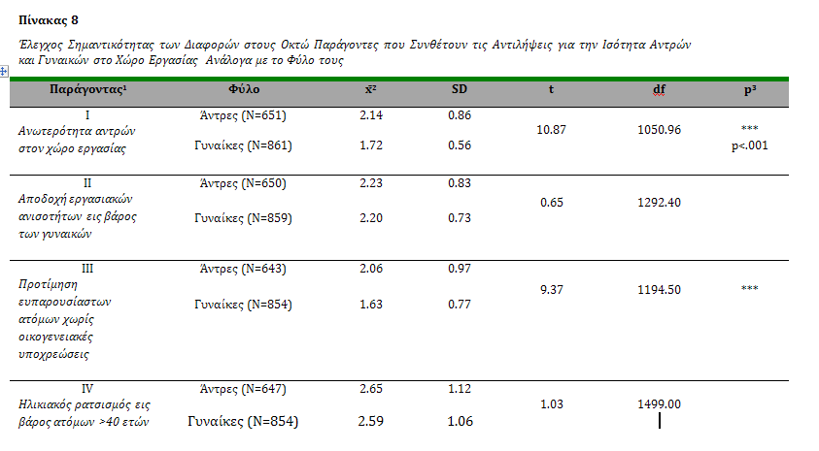

Slide 36
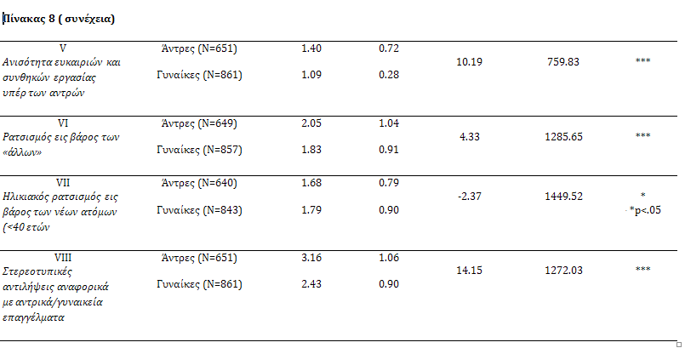

Slide 37
Διαφορές Κατά Τομέα Απασχόλησης
Διερεύνηση κατά πόσο υπάρχουν διαφορές στις αντιλήψεις των συμμετεχόντων ανάλογα με τον τομέα απασχόλησής τους: - βιομηχανία
-κατασκευές
-εκπαίδευση
-υπηρεσίες
-τουρισμός
-εμπόριο
-δημόσια υπηρεσία
-ημικρατικοί (Ανάλυση διασποράς (ANOVA)

Slide 38
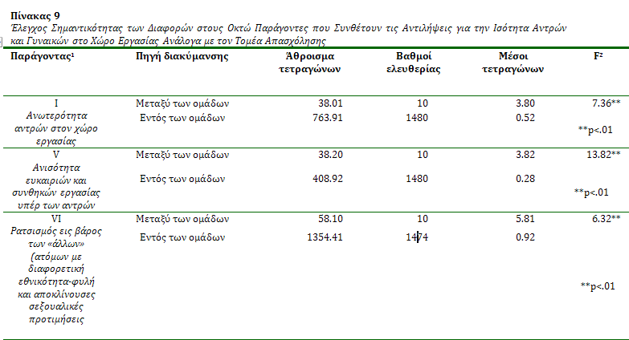

Slide 39
Στατιστικά σημαντικές διαφορές υπήρχαν επίσης στις ακόλουθες περιπτώσεις (έλεγχος Scheffe):
Παράγοντας 1: Ανωτερότητα αντρών στο χώρο εργασίας: Οι εργαζόμενοι στη βιομηχανία και στο εμπόριο ασπάζονταν περισσότερο την άποψη περί ανωτερότητας των αντρών στο χώρο εργασίας σε σύγκριση με τους εργαζόμενους στη δημόσια υπηρεσία και τους ημικρατικούς οργανισμούς.
Παράγοντας 5: Ανισότητα ευκαιριών ανέλιξης και κατάρτισης υπέρ των αντρών: Οι εργαζόμενοι στη βιομηχανία, στις υπηρεσίες και στο εμπόριο ήταν πιο δεκτικοί σε τέτοιες ανισότητες σε σχέση με τους εκπαιδευτικούς και τους εργαζόμενους στη δημόσια υπηρεσία και τους ημικρατικούς οργανισμούς.
Παράγοντας 6: Ρατσισμός εις βάρος των «άλλων» (ατόμων με διαφορετική εθνικότητα/φυλή και αποκλίνουσες σεξουαλικές προτιμήσεις): Οι εργαζόμενοι στο εμπόριο είναι επιδεικνύουν σε μεγαλύτερο βαθμό ρατσιστική αντίληψη σε σχέση με τους εργαζόμενους στις υπηρεσίες, τους εκπαιδευτικούς, τους δημόσιους υπαλλήλους και τους εργαζόμενους σε ημικρατικούς οργανισμούς.

Slide 40
Διαφορές Κατά Θέση Εργασίας
Τέλος, εξετάσαμε αν υπάρχουν διαφορές στις αντιλήψεις των συμμετεχόντων ανάλογα με τη θέση εργασίας τους (υπάλληλος, ιδιοκτήτης, διευθυντής). (Έλεγχος Scheffe)
Παράγοντας 2 (Αποδοχή εργασιακών ανισοτήτων εις βάρος των γυναικών) και Παράγοντας 8 (Στερεοτυπικές Αντιλήψεις αναφορικά με τα αντρικά και γυναικεία επαγγέλματα): Και στους δύο παράγοντες, οι διευθυντές παρουσίαζαν λιγότερο έντονες αντιλήψεις σε σχέση με τους ιδιοκτήτες και τους υπαλλήλους.
Παράγοντας 3 (Προτίμηση ευπαρουσίαστων ατόμων χωρίς οικογενειακές υποχρεώσεις), Παράγοντας 5 (Ανισότητα ευκαιριών ανέλιξης και κατάρτισης υπέρ των αντρών) και Παράγοντας 6 (Ρατσισμός εις βάρος των «άλλων»): Και στις τρείς περιπτώσεις οι ιδιοκτήτες είχαν εντονότερες απόψεις σε σχέση τόσο με τους διευθυντές όσο και με τους υπαλλήλους.

Slide 41
ΑΠΟΤΕΛΕΣΜΑΤΑ ΣΥΝΕΝΤΕΥΞΕΩΝ
Διάκριση στην Ανέλιξη
Διάκριση λόγω Μητρότητας
Σεξουαλική Παρενόχληση

Slide 42
Συνεντεύξεις για Ισότητα στην Ανέλιξη
- Οι γυναίκες αισθάνονται ΑΔΥΝΑΜΕΣ και ΑΠΛΗΡΟΦΟΡΗΤΕΣ
Ακόμα και αν από κάποιο οργανισμό ή άτομα βρουν συμπαράσταση – «χωρίς πρακτικό αντίκρισμα»
Έντονα αρνητικά συναισθήματα: πικρία, απογοήτευση, κατάθλιψη/ αγανάκτηση, θυμός, απόγνωση
Σε επαγγέλματα ίδια με του συζύγου υφίστανται ανταγωνισμό και από το σύζυγο

Slide 43
Αποτελέσματα καταγγελίας
Ψυχολογικός πόλεμος και ειρωνεία από προϊσταμένους
Εκφοβισμός από τον «ανταγωνιστή»
Κανένα ουσιαστικό-θετικό αποτέλεσμα
Φόβος «καθήλωσης» στη θέση χωρίς ανέλιξη- εκδικητικότητα

Slide 44
Αίτια (με τα λόγια των γυναικών)
 | Ενδεικτικές Φράσεις και Σχόλια
Ανδροκρατούμενη κοινωνία | «Η Κύπρος είναι μία ανδροκρατούμενη κοινωνία. Οι άντρες στην υπηρεσία μου είναι εχθρικοί απέναντι στις γυναίκες, θέλουν να μειωθεί το ποσοστό τους, θέλουν να καταργηθούν οι γραπτές εξετάσεις με βάση τις οποίες εισάγονται, γιατί δεν μπορούν να τις συναγωνιστούν…»!
Μητρότητα | «Έπιασαν την άλλη κοπέλα που ήταν ελεύθερη και όχι παντρεμένη.» «Όλες οι ερωτήσεις της Επιτροπής είχαν να κάνουν με την οικογενειακή μου κατάσταση. «Είσαι παντρεμένη», μου έλεγαν, «πού θα αφήσεις τα παιδιά σου;». Ήταν κατηγορηματικοί, ότι η μητέρα πρέπει να μένει με τα παιδιά της.
Επέμβαση άλλων - μέσα | «Η κοινωνία στην Κύπρο είναι ανδροκρατούμενη, οι άντρες εδώ στην Κύπρο παίρνουν διάφορες θέσεις μέσω των Κομμάτων, φίλων κτλ., προσπαθούν να επιβληθούν με διάφορα μέσα εις βάρος της γυναίκας τις περισσότερες φορές. Δε θα το έκαναν αν ήξεραν ότι θα πάνε στα δικαστήρια.»
Αποτυχημένες διεκδικήσεις | «Φταίνε οι προηγούμενες αποτυχίες, οι αποτυχημένες διεκδικήσεις. Εάν ξέρεις ότι δε θα δικαιωθείς δεν το ξεκινάς καν. Τώρα πια το βλέπω από μένα, δεν είχαν καμία συνέπεια οι καταγγελίες μου.»

Slide 45
Συνεντεύξεις για τις Απολύσεις λόγω Μητρότητας
- «Οι γυναίκες ανεχόμαστε πολλές αδικίες στη δουλειά μας και λόγω της οικονομικής κρίσης και του φόβου ότι θα χάσουμε τη δουλειά μας υπομένουμε τις δυσκολίες και ανεχόμαστε άδικες συμπεριφορές»
«Με απέλυσε μόλις υποψιάστηκε ότι είμαι έγκυος»
«Πού να αποδείξεις το δίκαιό σου;»
«Αφού είχα περισσότερη εμπειρία από τους άλλους δύο και είχα σχεδόν περάσει όλα τα μαθήματα για το ACCA και τους είπα ότι αν πρέπει να απολύσετε κάποιον, νομίζω όχι εμένα, αφού έχω περισσότερα προσόντα από τους άλλους.»
«Αν μου φέρεις χαρτί γυναικολόγου ούτε που θα το διαβάσω»-μου είπε ο εργοδότης

Slide 46
Η γυναίκα «υποχρεώνεται» να διαλέξει μεταξύ μητρότητας και εργασίας στον ιδιωτικό τομέα
Νιώθει απροστάτευτη: « Δεν φτάνει που χάνεις τη δουλειά σου θα τρέχεις και σε δικηγόρους»
«Αναγκάζεται» σε ανοχή της διάκρισης: λιγότερος μισθός, λιγότερες ώρες εργασίας
Είναι απογοητευμένες από αστυνομία και δικηγόρους

Slide 47
Συνεντεύξεις με γυναίκες που έχουν υποστεί Σεξουαλική Παρενόχληση
Εφιάλτης που συνοδεύει σε όλη τη ζωή
Συναισθήματα ενοχής και αυτοενοχοποίησης
Αδυναμία αντιμετώπισης- μόνιμη ανισορροπία στην επαγγελματική τους ζωη
Φόβος για την οικογένεια
Αγανάκτηση για την αδράνεια της αστυνομίας
Αποθάρρυνση από δικηγόρους
Ντροπή, γιατί συχνά αμφισβητούνται και ενοχοποιούνται

Slide 48
Συναισθήματα
 | Ενδεικτικές Φράσεις και Σχόλια
Έπεσα πολύ ψυχολογικά, ήμουν χάλια | «Επειδή πέρασα κάποια προβλήματα υγείας και όταν τα ξεπερνάς βλέπεις τη ζωή πιο θετικά. Εκείνη τη στιγμή, όμως, άρχισε η παρενόχληση με αποτέλεσμα να κλαίω συνέχεια και να μην είμαι καλά ψυχολογικά.» «Πέρασα πάρα πολύ άσχημα.» «Ψυχολογικά άθλια κατάσταση.» «Ξανάρχισα το κάπνισμα…… Έκανα αγώνα να κόψω το αλκοόλ και ξανάρχισα για να κοιμάμαι.»
Φόβος | «Φοβόμουν για το ποια θα είναι η επόμενή του κίνηση και σκεφτόμουν συνεχώς «τι θα κάνει;».» «Φοβόμουν ότι μπορεί να κάνει κάτι.»
Σύγκρουση με τον εαυτό τους | «Το ότι με κατηγορούσε ότι δεν ντυνόμουν καλά ή ότι έβλεπε τα εσώρουχά μου, με έκανε να σκέφτομαι τι να φορέσω, γιατί τι θα πει ο ένας και ο άλλος.» «Νιώθω όντως μια πόρνη που την κλωτσά η κοινωνία.»
Άβολα | «Ένιωθα άβολα, ένιωθα ότι με κοιτά.»
Υποτίμηση του εαυτού τους | «Δε μου αξίζει τίποτε.»
Βρώμικη – λερωμένη | «Νιώθω βρώμικη, επειδή ίσως δε δικαιώθηκα.» «Είναι πολύ άσχημο πράγμα να πηγαίνεις σπίτι και να κάνεις μπάνιο και να τρίβεις το σημείο που σου άγγιξε για να φύγει η ακαθαρσία, να φύγει από πάνω σου, να φύγει από τη σκέψη σου.» Κάνει παύση και είναι συναισθηματικά φορτισμένη και αμήχανη.
Απέχθεια | «Απεχθανόμουν εκείνον σίγουρα, την κατάσταση, ότι δεν μπορούσα να σταθώ με αυτοπεποίθηση και να μιλήσω ή να αντιδράσω όπως ίσως να αντιδρούσα αν μου συνέβαινε τώρα.»
Φόβος | Ήταν το κυρίαρχο συναίσθημα. Όποτε με πλησίαζε, φόβος για το κάθε φορά που του έλεγα σταμάτα για το τι θα ακολουθήσει τι θα γίνει παρακάτω, φόβος για το αν θα χάσω τη δουλειά μου, φόβος για το τι θα γίνει με τη ζωή μου.»

Slide 49
Στάσεις
 | Ενδεικτικές Φράσεις και Σχόλια
Αυτοενοχοποίηση | «Άραγε έχει δίκαιο; Ήμουν προκλητική;» «Στην αρχή ρίχνεις το φταίξιμο πάνω σου. Εγώ φταίω, ίσως φτιάχτηκα υπερβολικά ή ήμουν υπερβολικά διαχυτική ή υπερβολικά εκδηλωτική ή μπορεί να ήμουν υπερβολικά χαρούμενη, προσιτή; Τα ρίχνεις πάνω σου σαν να έφταιγε ο χαρακτήρας σου .» «Ήμουν υπερβολικά φιλική.»
Αμφιβολία για τον εαυτό τους | «Μετά τα βάζεις με τον εαυτό σου.» «Έριξε το φταίξιμο πάνω μου και είπε ότι φορούσα προκλητικά ρούχα και κοντές φούστες.»
Θυμός | - «Από εκείνη τη στιγμή τη στιγμή ήμουν πολύ αυστηρή μαζί του.» - «Με απείλησε και μου είπε: «Αν θέλεις να σταματήσω θα σε πάρω μαζί μου στη λάσπη.».» «Πριν τις εκλογές έβγαλε Α4 φυλλάδια, όπου πάνω είχε τάρανδο και έγραψε το όνομα του συζύγου μου.» «Συνεχίζει ο ίδιος με άλλες. Απέλυσε άλλη, γιατί δεν ήρθε μαζί του «να του δείξει τις διαδρομές.».» «Άρχισα να σκέφτομαι, αυτό το πράγμα δεν είναι φιλικότητα. Με ενοχλεί, με προσβάλλει σαν άνθρωπο και δεν το θέλω.» «Το σώμα της γυναίκας είναι πολύ πολύτιμο για τη γυναίκα και δεν έχει κανένας το δικαίωμα με τα βρωμόχερά του να τα απλώνει πάνω σου.»
Απέχθεια | - «Έκανα εμετό. Φύετε, μην με αγγίζετε, του είπα.» - «Δεν έχω πλέον σεξουαλικές επιθυμίες.» - «Χυδαία η συμπεριφορά συναδέλφων.» - «Στέκομαι κάπου και μόλις με αγγίξουν αναστατώνομαι.» «Προτιμώ να κάνω εμετό σε κάθε προσπάθεια για έρωτα.» «Και τους νιώθεις σαν τα κοράκια που ορμούν πάνω σου.»
Θλίψη | «Έκλαιγα με λυγμούς και έβγαινα εκτός ελέγχου.» «Αυτό ήταν χειρότερο από όσα προβλήματα υγείας πέρασα.» «Ξέσπασα σε κλάματα.» «Δεν μπορούσα να κοιμηθώ με τον άντρα μου. Έκλαιγα.» Κλαίει ενώ τα αφηγείται… «Μου πήρε πάρα πολύ καιρό μέχρι να το θάψω και είναι δύσκολο τώρα που τα ξανασκέφτομαι.»
Αντίκτυπο στην αλλαγή του χαρακτήρα και της συμπεριφοράς της | «Ήμουν ήρεμος χαρακτήρας, αλλά έφτασα σε σημείο να κλαίω συνέχεια ή να φωνάζω στους δικούς μου.» «Είμαι και αυθόρμητη και σαν άνθρωπος, αλλά τελικά με επηρέασε. Δεν μπορούσα να είμαι ο εαυτός μου. Γιατί φοβόμουν μην παρεξηγηθεί και να έχω να ξαναπεράσω πάλι τα ίδια.»

Slide 50
Στάσεις
 | Ενδεικτικές Φράσεις και Σχόλια
Αναστάτωση | «Ακόμα τώρα που το λέω έχω ταχυπαλμία.»
Ανησυχία για το πώς θα το πάρει ο σύζυγος | - «Είμαι στο δικαστήριο. Να το πω στο σύζυγό μου..»» - «Φοβόμουν να το πω στον άντρα μου.»
Αγανάκτηση | - «Δεν άντεχα άλλο. Το είπα στο σύζυγό μου «Συνεχίζει να λέει λόγια εναντίον μου.» «Σε τούτη τη δουλειά έφυγα, γιατί δεν άντεχα άλλο.»
Ανησυχία για το πώς θα επιδράσει στα παιδιά | «Τα παιδιά άκουσαν τη συζήτηση και δεν ηρεμούσαν.»
Κατηγορία από τον κόσμο | «Οι γυναίκες ενοχλήθηκαν και έλεγαν: «Τόσες δουλειές τι γυρεύω με τους άντρες τους;». Το ίδιο και η πεθερά μου.»
Απογοήτευση | «Είναι πολύ δύσκολο να είσαι γυναίκα σήμερα στην Κύπρο.» «Με έβγαλαν από το σπίτι.» «Με απογοητεύει ο άντρας μου, μου το κτυπά συνέχεια. «Εσύ έκανες τόσα. Είσαι κρύα. Πεθάναμε σεξουαλικά.».» «Γλίτωσα, αλλά δεν μπορώ να πω ότι το αντιμετώπισα.» «Εκείνο που με ενοχλούσε απίστευτα ήταν εκείνος ο φόβος που ένιωθα όταν με πλησίαζε. Παράλυα.» «Σκεφτόμουν να φύγω-Η φυγή δεν είναι λύση.»
Φόβος | «Σηκώθηκα, με άρπαξε – με βία – τσιρίλλισα και μου είπε «δε θα σε ακούσει κανένας».»
Ανησυχία για φίλο της | «Απειλήθηκε ο φίλος μου που μου συμπαραστάθηκε από οδηγό – αποθηκάριο.»
Αφέλεια | «Στην αρχή το έπαιρνα ότι είναι υπερβολικά φιλικός.»

Slide 51
Αίτια
 | Ενδεικτικές Φράσεις και Σχόλια
Κακοί άνθρωποι | «Έχει κάποιους ανθρώπους που νομίζουν ότι όποια γυναίκα τους αρέσει είναι δική τους. Ο συγκεκριμένος άνθρωπος είναι θέμα χαρακτήρα.»
Εκμετάλλευση θέσης | - «Μπορεί να το κάνουν επειδή είναι προϊστάμενοι, είναι πιο ψηλή η θέση τους και πιστεύουν ότι οι γυναίκες δε θα μιλήσουν.» - «Σίγουρα είναι η εκμετάλλευση θέσης.»
Παρεξήγηση συμπεριφοράς | «Επειδή είμαι ανοιχτός και αυθόρμητος άνθρωπος, μιλώ με όλους. Ίσως να μην ήμουν τόσο αυστηρή από την αρχή.»
Επιβεβαίωση ανδρισμού-πουριτανισμός | «Κατά κύριο λόγο την κάνουν άτομα που βαρέθηκαν μέσα στο γάμο τους και γυρεύουν διέξοδο, προφανώς δεν έχουν επικοινωνία με την οικογένεια και τη γυναίκα τους και ψάχνουν κάτι για να τους ξυπνήσει ή να νιώσουν οι ίδιοι ότι εξακολουθούν να είναι άντρες.»
«Αρρωστημένοι άνθρωποι»

Slide 52
ΣΥΜΠΕΡΑΣΜΑΤΑ
Περιορισμοί: Μεγαλύτερο δείγμα από κάθε τομέα στον ιδιωτικό τομέα
Αποτελέσματα: Μόνο μια γεύση από το τι συμβαίνει
Η ανισότητα είναι γεγονός που θεμελιώνεται σε συμφέροντα, προκαταλήψεις και θεσμικές αγκυλώσεις-δυσκαμψία:
- Ελλιπής ή ανύπαρκτη λογοδότηση (μόνο μετά από καταγγελία- πολλές φορές χωρίς αποτέλεσμα)

Slide 53
ΣΥΜΠΕΡΑΣΜΑΤΑ (συνέχεια)
Η σεξουαλική παρενόχληση είναι και ανδρικό και γυναικείο φαινόμενο (1 άντρας προς 3 γυναίκες)
Καταγγέλθηκε από το 12% περίπου (11,88) του δείγματος
Περισσότερες από τις μισές περιπτώσεις ανέφεραν παρενόχληση με πολλαπλούς τρόπους
Για τη γυναίκα είναι τραυματική αξεπέραστη εμπειρία- χωρίς δικαίωση και απόδραση

Slide 54
ΣΥΜΠΕΡΑΣΜΑΤΑ (συνέχεια)
Υπάρχουν ισχυρές προκαταλήψεις εις βάρος:
Της γυναίκας :
- Ανωτερότητα αντρών στον χώρο εργασίας
- Αποδοχή εργασιακών ανισοτήτων εις βάρος των γυναικών και ενοχοποίηση της γυναίκας
- Ανισότητα ευκαιριών ανέλιξης-κατάρτισης υπέρ των αντρών
- Διάκριση σε αντρικά/γυναικεία επαγγέλματα
- Προκατάληψη εις βάρος των πολύτεκνων

Slide 55
ΣΥΜΠΕΡΑΣΜΑΤΑ (συνέχεια)
Η προκατάληψη εκτείνεται:
Προτίμηση ευπαρουσίαστων ατόμων χωρίς οικογενειακές υποχρεώσεις
Ηλικιακός ρατσισμός εις βάρος ατόμων >40 ετών
Ρατσισμός εις βάρος των «άλλων» (ατόμων με διαφορετική εθνικότητα/φυλή και αποκλίνουσες σεξουαλικές προτιμήσεις)
Ηλικιακός ρατσισμός εις βάρος νέων ατόμων <40 ετών (τάση μεταξύ των γυναικών)

Slide 56
ΣΥΜΠΕΡΑΣΜΑΤΑ (συνέχεια)
Οι γυναίκες δεν αισθάνονται ότι έχουν επαρκή πληροφόρηση, υποστήριξη και συμπαράσταση
Ακόμα και αν βρουν υποστήριξη φραστική, δεν θεωρούν ότι έχει αποτέλεσμα
Στο χώρο εργασίας αισθάνονται ανασφαλείς

Slide 57
ΚΑΛΕΣ ΠΡΑΚΤΙΚΕΣ
Νομοθετικές ρυθμίσεις
Νομοθετική Ρύθμιση του ελέγχου του δημόσιου και ιδιωτικού τομέα : Κατάθεση έκθεσης για θέματα ισότητας
Νομοθεσία για έλεγχο των ποσοστών γυναικών σε θέσεις ευθύνης στον ιδιωτικό τομέα (παράδειγμα Νορβηγίας)

Slide 58
Ανάπτυξη στρατηγικής για διεκδίκηση
Ποιοι οι αναμενόμενοι στόχοι επίτευξης, σε πόσο χρόνο, με ποια μέσα
Υποχρεωτική συμμετοχή γυναικών με ευαισθητοποίηση σε θέματα ισότητας σε όλες τις επιτροπές προσλήψεων και ανελίξεων
Quota σε ανελίξεις γυναικών με ίσα προσόντα.
Με ειδική θεσμοθετημένη επιτροπή παρακολούθησης-SWOT analysis σε θέματα ισότητας και πρόληψης των επιπτώσεων: Ανάλυση και παρακολούθηση των κινδύνων, τάσεων, θετικών στοιχείων

Slide 59
Ενημέρωση και επιμόρφωση
Υποχρεωτική Εντός των επιχειρήσεων σε συνεργασία με τα αρμόδια σώματα
Εκστρατεία μέσω των ΜΜΕ
Ενημερωτικά δελτία από σπίτι σε σπίτι και από επιχείρηση σε επιχείρηση

Slide 60
Σε τελευταία ανάλυση η οποιαδήποτε στρατηγική στις διάφορες χώρες αποβλέπει:
Σε αλλαγή νοοτροπίας και status quo
Νοοτροπία: Η ισότητα δεν είναι θέμα ελεημοσύνης και παραχωρήσεων προς τη γυναίκα αλλά προσφοράς της γυναίκας προς την κοινωνία
Status quo: Προσδοκώμενος στόχος: οι θέσεις λήψης απόφασης να μην ανδροκρατούνται (ΕΕ μόνο 16% γυναικών)

Slide 61
Οι ερευνητές σήμερα γνωρίζουν ότι:
Υπάρχει θετική σχέση μεταξύ του ποσοστού εργοδότησης των γυναικών και του κατά κεφαλήν εισοδήματος
Η εργοδότηση περισσότερων γυναικών ωθεί σε ανάπτυξη (μεγαλύτερα τα ποσοστά των γυναικών με πανεπιστημιακή και μεταπανεπιστημιακή εκπαίδευση)
Υπάρχει θετική σχέση μεταξύ γεννήσεων, εργοδότησης, ισότητας στη φροντίδα των παιδιών και των πολιτικών συμφιλίωσης εργασίας -οικογένειας

Slide 62
Τα δεδομένα αυτά καταδεικνύουν ότι δεν υπάρχει πραγματικό έρεισμα σήμερα για διατήρηση των προκαταλήψεων εις βάρος της γυναίκας
Χρειάζεται μεγαλύτερη προβολή γυναικών –προτύπων σε όλους τους τομείς και σε θέσεις λήψης απόφασης και ευθύνης

